Slide 1
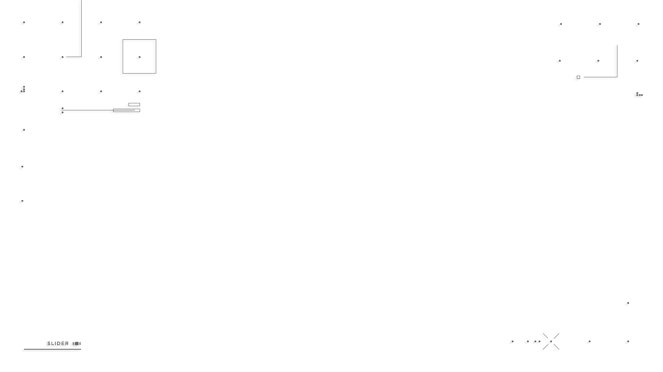


Slide 2

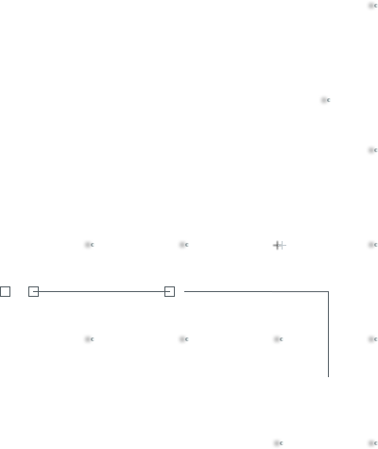
ANÁLISE E DESENVOLVIMENTO DE SISTEMAS
DISRUPTIVE ARCHITECTURES: IOT, IOB & IA
01 – Introdução a Internet das Coisas
Prof. Airton Y. C. Toyofuku
profairton.toyofuku@fiap.com.br

Slide 3

Agenda
Introdução;

Slide 4
Copyright © 2023 Prof. Airton Y. C. Toyofuku
This presentation has been designed using images from Flaticon.com
Images from Monty Python’s Flying Circle: BBC, 1969. Netflix, 2019
Imagens from Dragon Ball, Saint Seiya: Toei Animation

